Slide 1
월간업무 추진계획
( 2021. 3. 1. ~ 3. 31.)

Slide 2
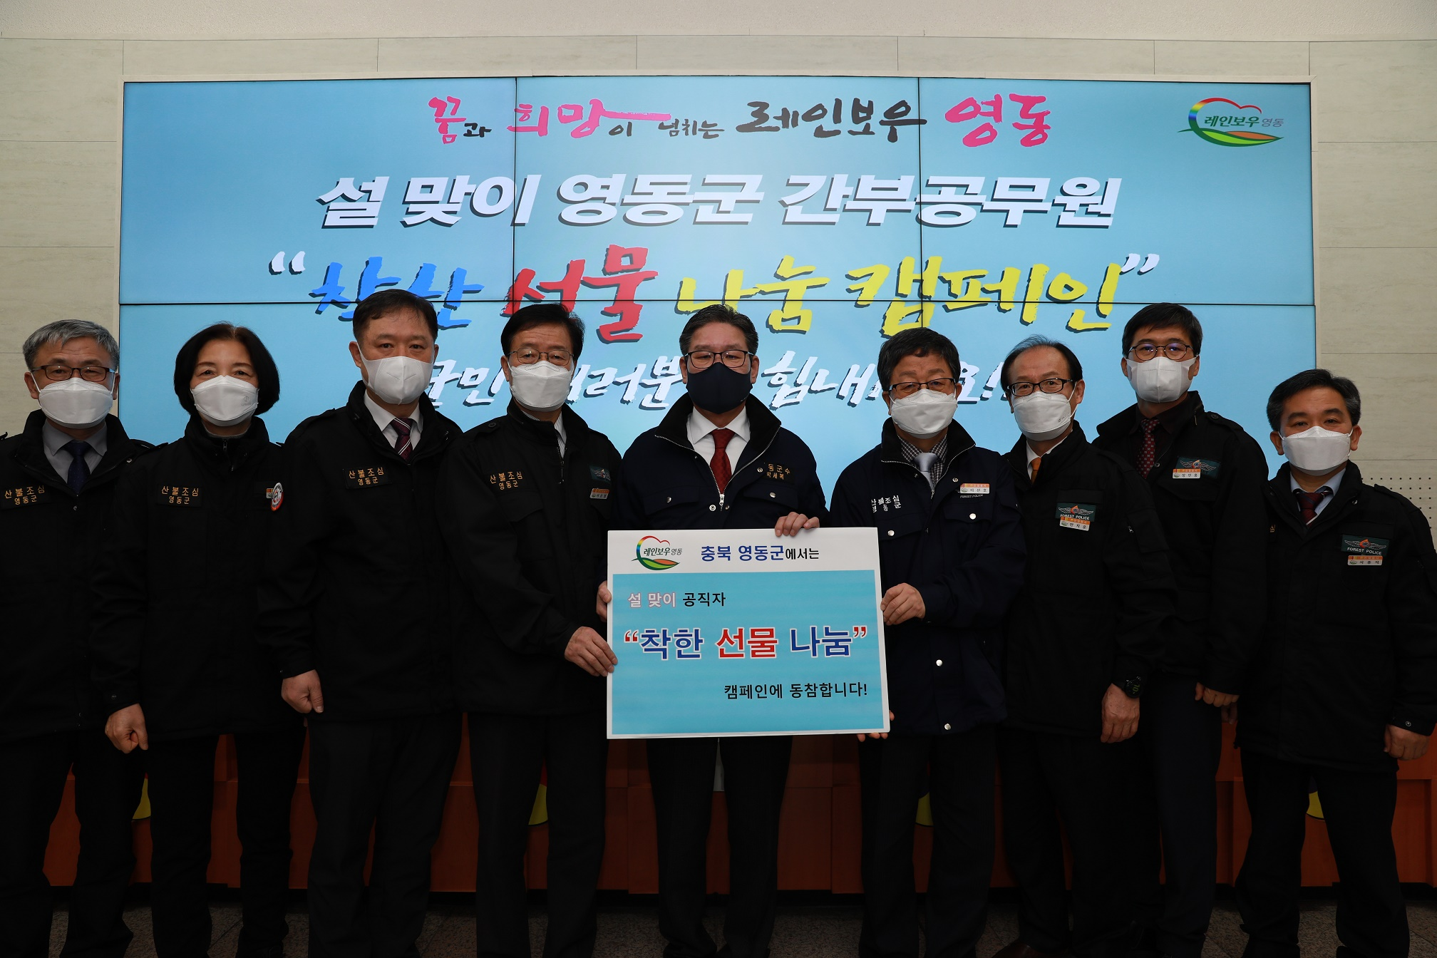
기획감사관

Slide 3
5-1. 용화면 자체 종합감사
3. 8.(월) ~ 3. 11.(목) / 용화면사무소 / 기획감사관 외 5명
2018. 2월부터 현재까지 추진한 업무전반
5-2. 양산면 자체 종합감사
3. 29.(월) ~ 4. 1.(목) / 양산면사무소 / 기획감사관 외 5명
2018. 3월부터 현재까지 추진한 업무전반

Slide 4
5-3. 의원간담회
3. 4.(목), 3. 18.(목) 10:00 / 위원회 회의실
안 건 : 조례 제·개정 및 주요 현안사업 설명
5-4. 제290회 영동군의회 임시회
3. 9.(화) ~ 3. 12.(금) / 의회 본회의장 및 위원회 회의실
조례안 등 일반안건
5-5. 2021년 규제개혁 발굴 보고회 개최
3. 22.(월) 08:20 / 상황실 / 부군수 외 24명
자료 제출 기한 : 3. 10.(수)

